Slide 1
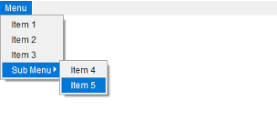
Usar Menú Bar, Menú y Menú Ítem en Java
Nombre: Alejandro Muñoz
Materia: Programación Visual

Slide 2
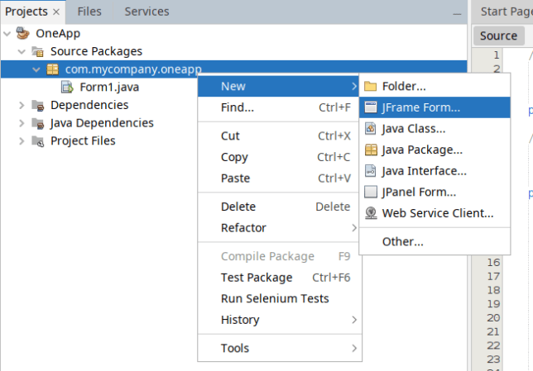
En java podemos crear menús principales usando el componente Menú Bar de Swing, este componente es muy útil para agregar Menú a nuestras ventanas y aplicaciones .
Para empezar tenemos que crear un proyecto en java en NetBeans.
Después para crear un JFrame hacer click derecho sobre el primer Java Package > New > JFrame Form.. Le asignamos un nombre.

Slide 3
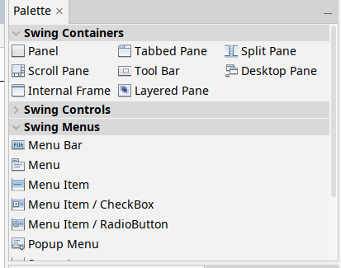
Se va a crear la ventana y ahora iremos a la sección de Controles , Swing Menús.

Slide 4
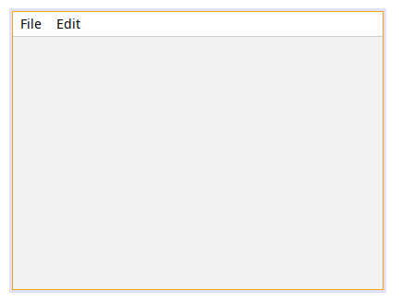
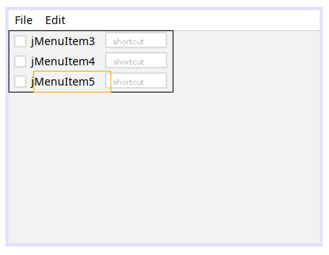
Para crear un menú lo primero que vamos a agregar es un Menú Bar, lo arrastramos a la ventana del JFrame.
Los menús se componen de 3 elementos.
Menú Bar. El contenedor de los Menús, la barra de Menú Principal.
Menú: Son los elementos de la Barra de Menú
Menú Ítem: Son los elementos del menú. Estos son los elementos finales para poner las opciones de la aplicación o sistema.
Para crear Sub menús, es posible Agregar un componente Menú dentro de Otro componente Menú y después agregar un Menú Ítem.
Menú Bar
Menú
Menú
Menú Ítem
Y así crear estructuras mas avanzadas.

Slide 5
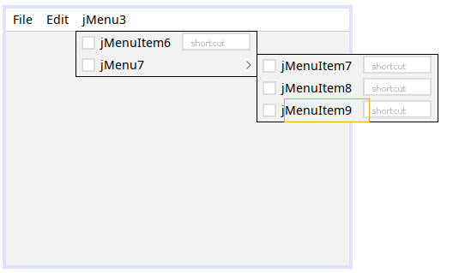
Para anidar los menús debemos Arrastrar un Menú dentro del Menú, posteriormente Arrastrar Menú Ítem dentro del Menú.
Para agregar una función a un Menú o Menú Ítem es necesario darle Doble Click rápido a cualquier opción y automáticamente se agregara la función para el evento Click para el elemento seleccionado.
private void jMenuItem3ActionPerformed(java.awt.event.ActionEvent evt) {
// TODO add your handling code here:
System.out.println("Opcion Click");
}
Y así podemos agregarle funciones a todos los elementos del menú que agreguemos.

